Slide 1
37. Zrakové ústrojí, tunica fibrosa bulbi
38. Zrakové ústrojí, tunica media bulbi
39. Zrakové ústrojí, tunica interna bulbi, strukturální uspořádání retiny
40. N. opticus, vznik a průběh
41. Obsah oční koule, camera bulbi et humor aquosus, jeho vznik a cirkulace
42. Obsah oční koule, čočka, závěsný aparát čočky
43. Obsah oční koule, sklivec, cévní zásobení oka
44. Okohybné svaly a jejich inervace
45. Víčka a spojivka
46. Slzné ústrojí
47. Zevní ucho a membrana tympani
48. Dutina středoušní, stěny
49. Sluchové kůstky a jejich spoje
50. Dutina středoušní, svaly, jejich funkce a inervace
51. Sluchová trubice, antrum mastoideum, cellulae mastoideae
52. Kostěný labyrint
53. Blanitý labyrint
54. N. vestibulocochlearis, vznik a průběh
56. Zraková dráha
57. Sluchová dráha
58. Pupilární reflex (mióza a mydriáza)
59. Vestibulární dráha (význam FLM)

Slide 2
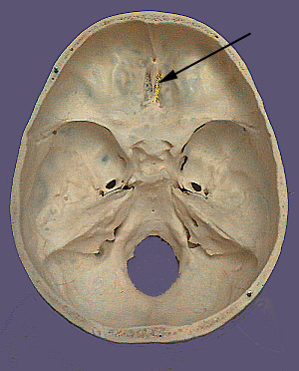
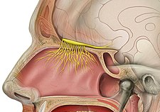
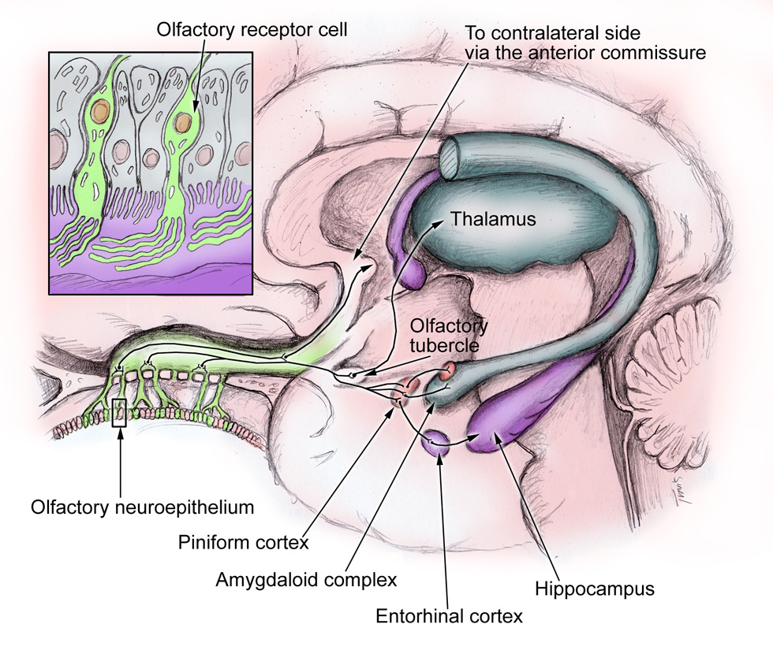
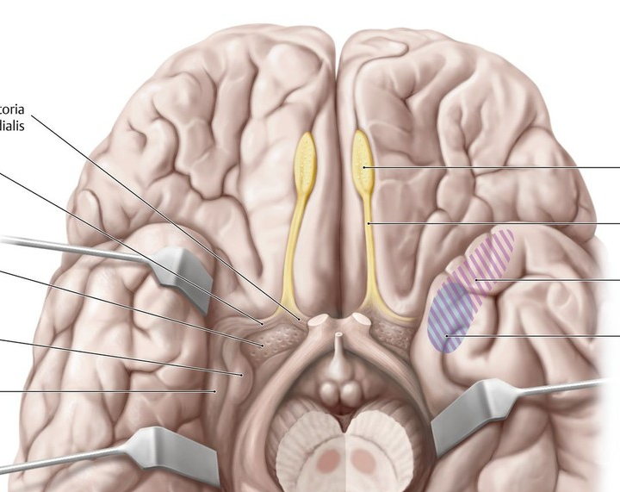
I. N. OLFACTORIUS

Slide 3
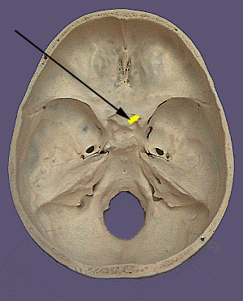
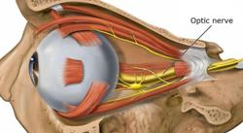
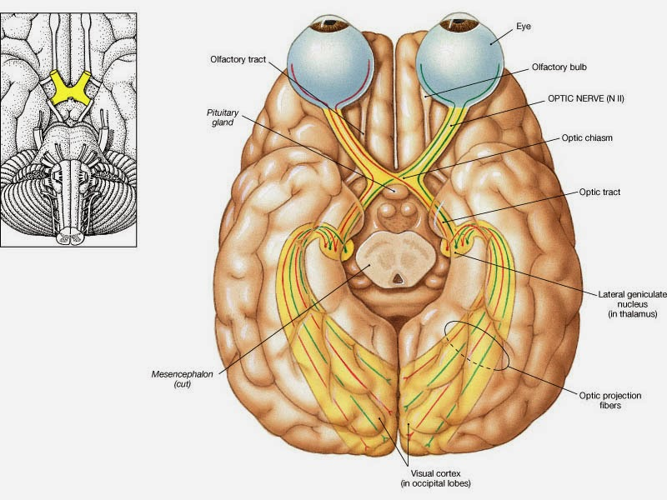
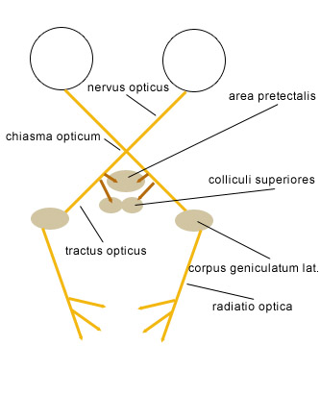
II. N. OPTICUS

Slide 4
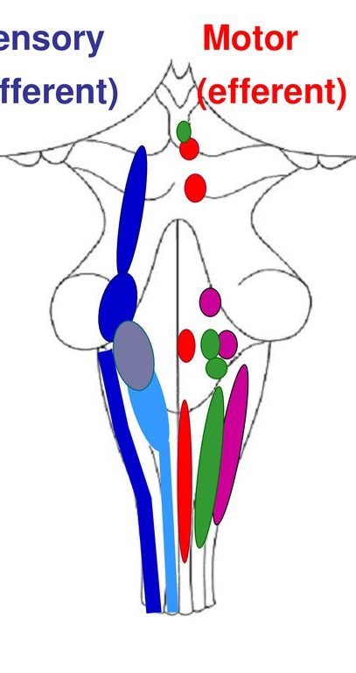
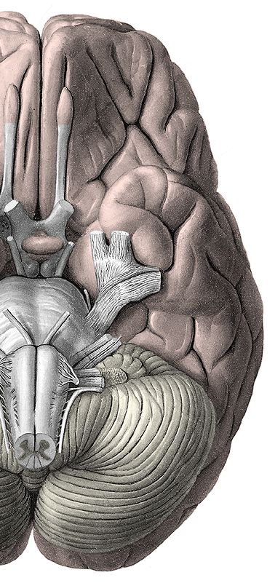
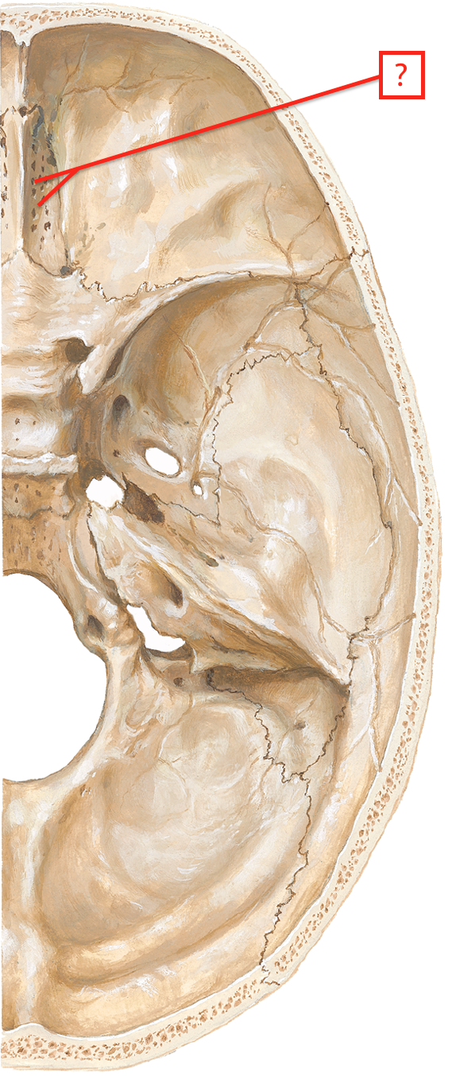
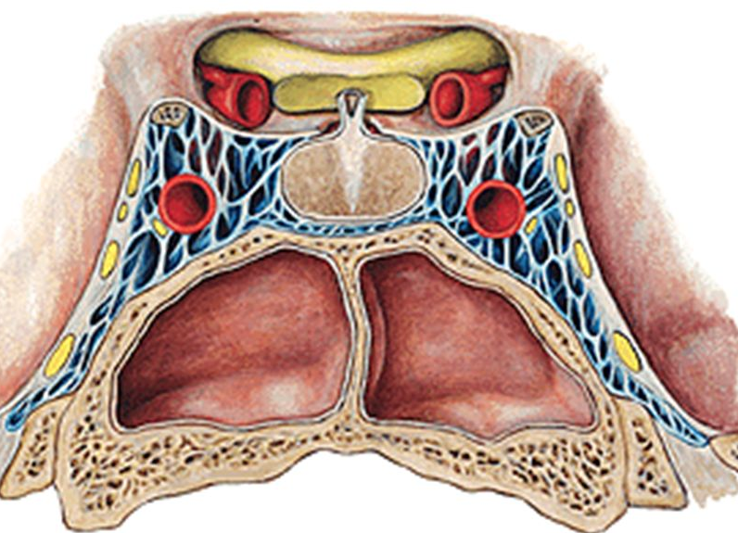
III. N. OCULOMOTORIUS

Slide 5
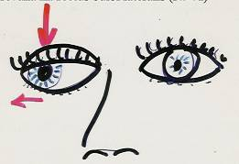
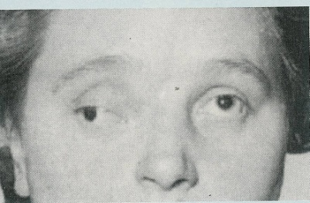
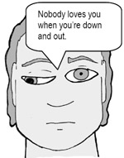
OBRNA N. III
Ptóza: pokles víčka z obrny m. levator palpebrae superioris
Obrna pohledu mediálně: obrna m. rectus bulbi medialis
Strabismus divergens (rozbíhavé šilhání )+ diplopie (dvojité vidění ): převaha intaktního m. rectus lateralis (inervovaného z n. VI) nad ochrnutým m. rectus medialis
Mydriáza (rozšířená zornice ): obrna m. sphincter pupillae, převaha m. dilatator pupillae (inervovaného z krčního sympatiku)
Porucha akomodace (do blízka)

Slide 6
IV. N. TROCHLEARIS

Slide 7
IV. N. ABDUCENS

Slide 8
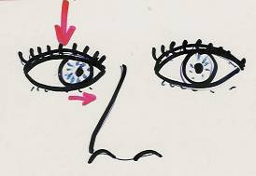


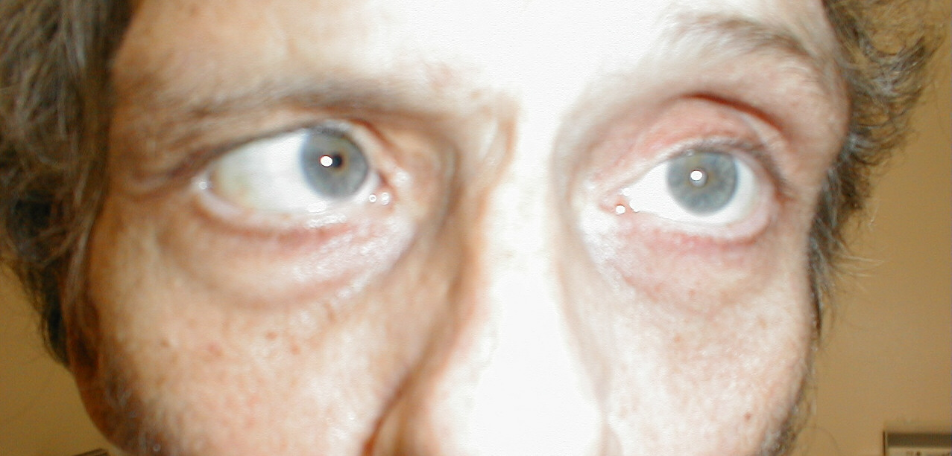
OBRNA N. VI
Obrna pohledu laterálně z obrny m. rectus bulbi lateralis
Strabismus convergens + diplopie: převaha intaktního m. rectus medialis (inervovaného z n. III) nad ochrnutým m. rectus bulbi lateralis
aktivní pohled vpravo
aktivní pohled vlevo

Slide 9
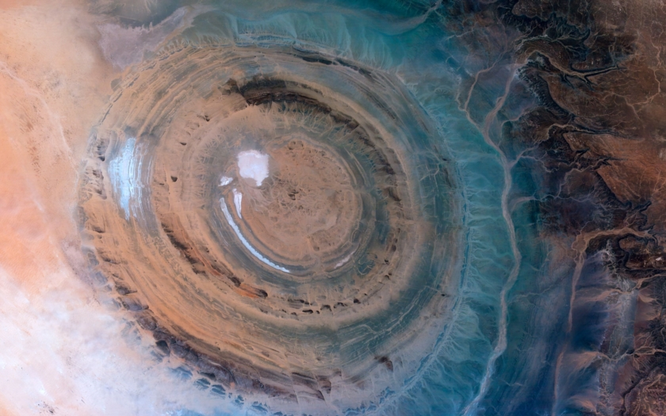
ZRAKOVÝ SYSTÉM

Slide 10
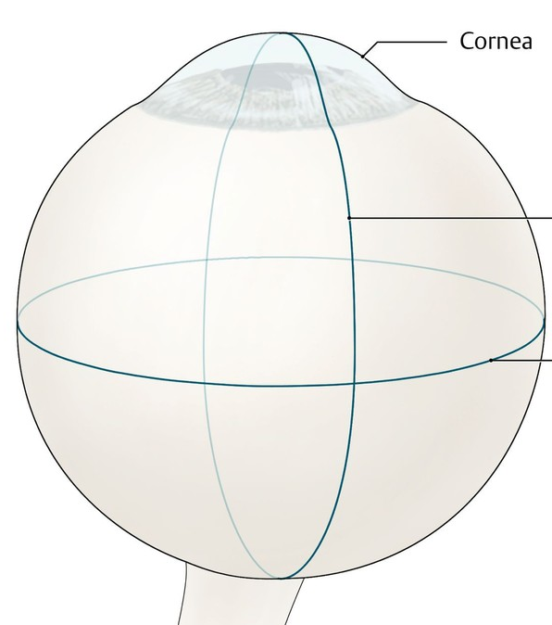
BULBUS OCULI

Slide 11
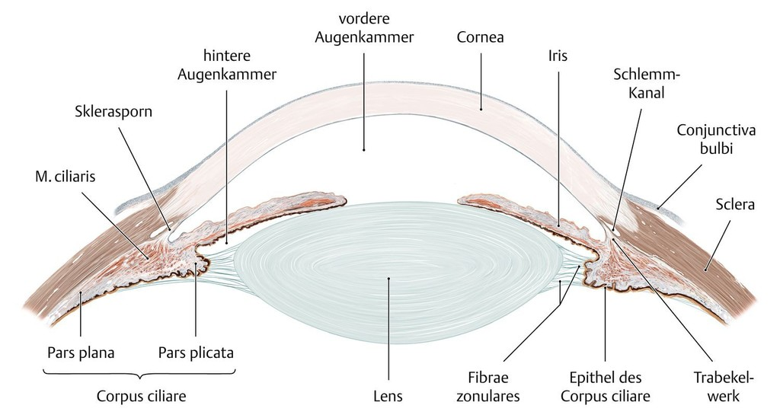
CORNEA

Slide 12
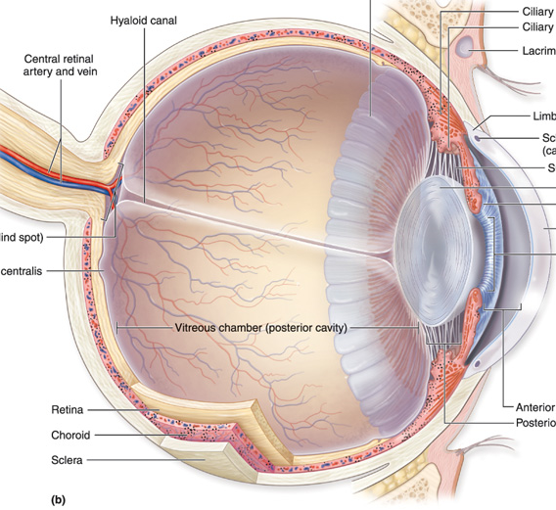
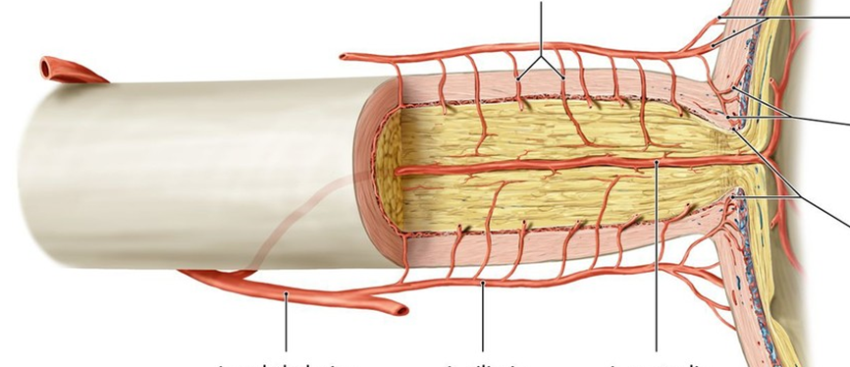
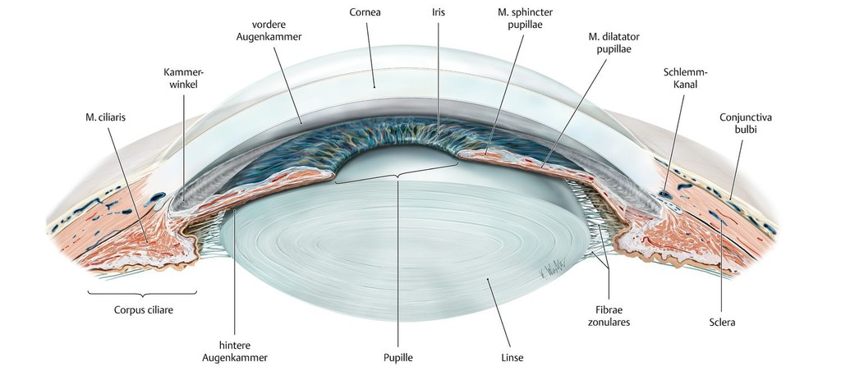
SCLERA

Slide 13
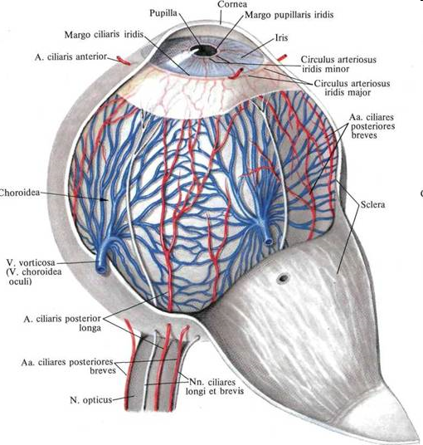
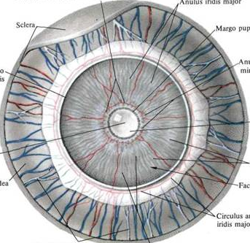
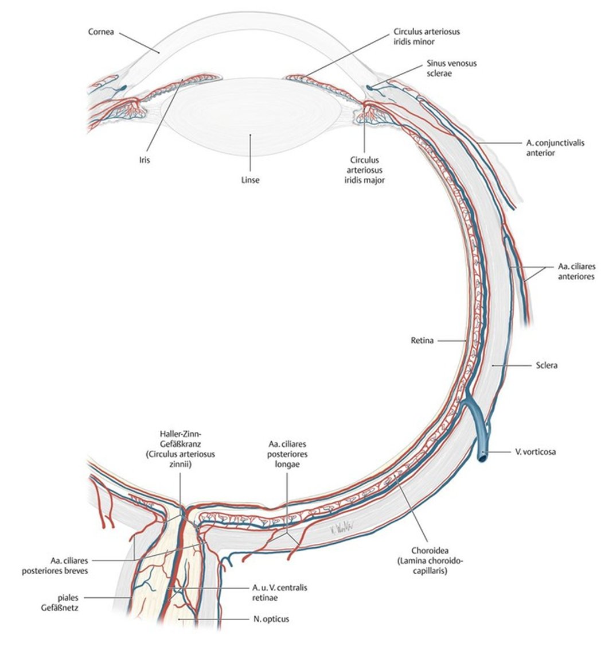
CHOROIDEA

Slide 14
CORPUS CILIARE
ZÁVĚSNÝ APARÁT ČOČKY

Slide 15
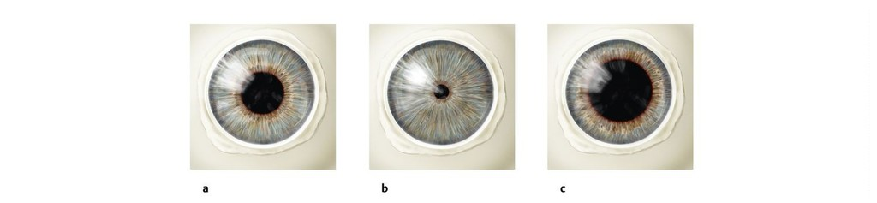
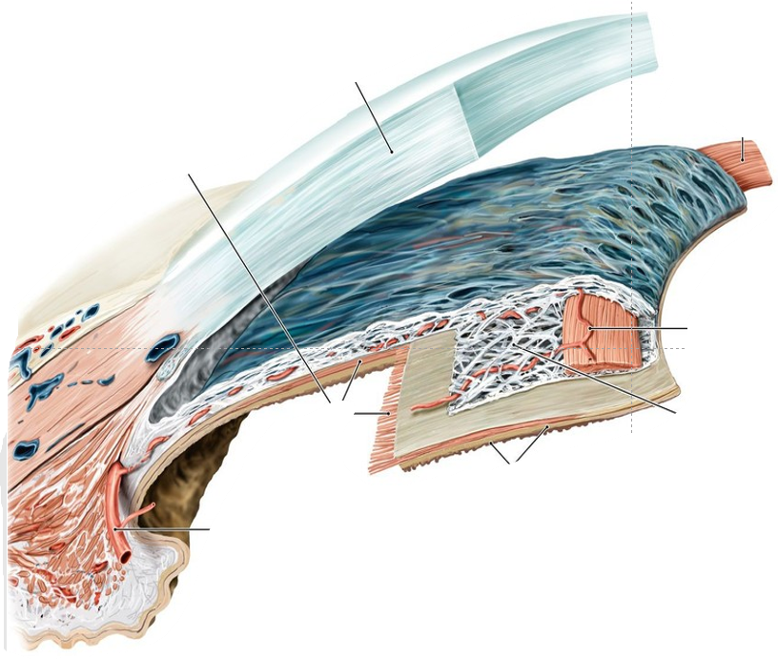
IRIS

Slide 16
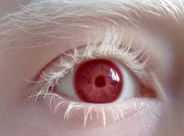
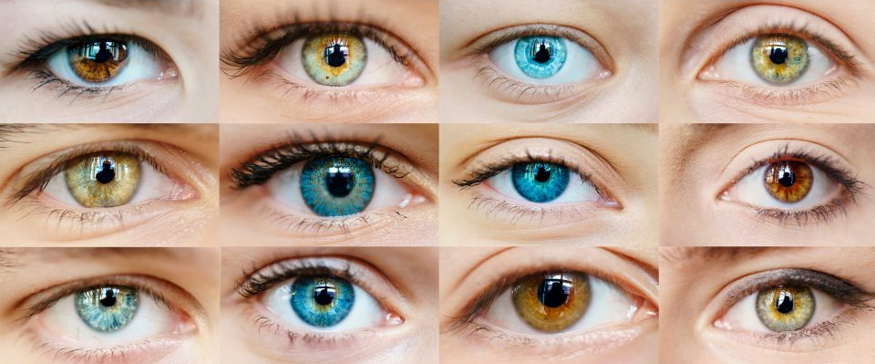

Slide 17
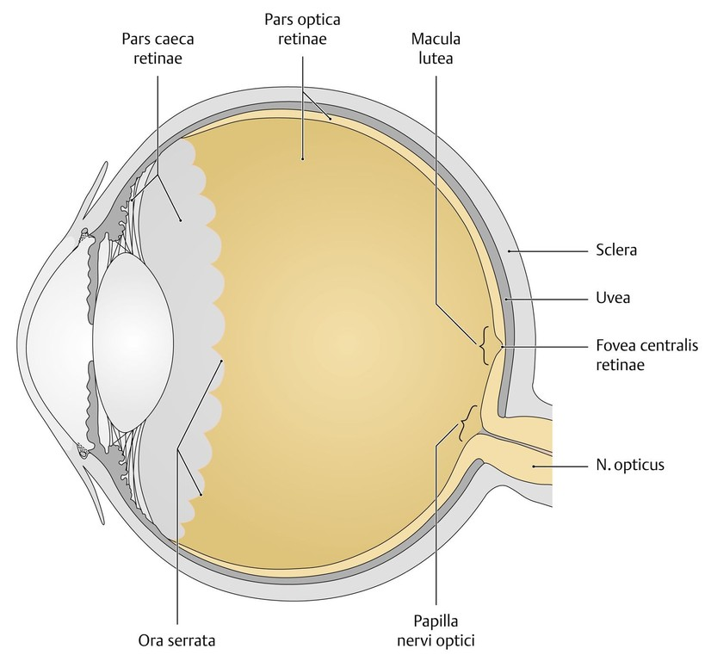
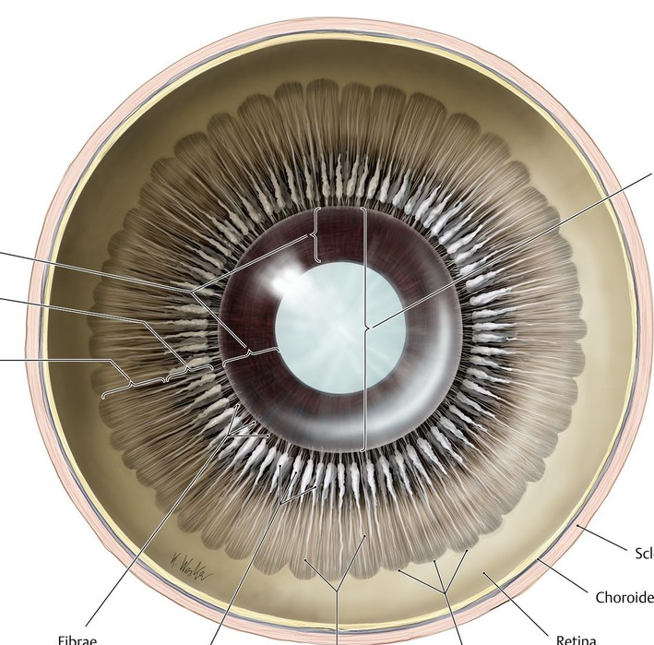
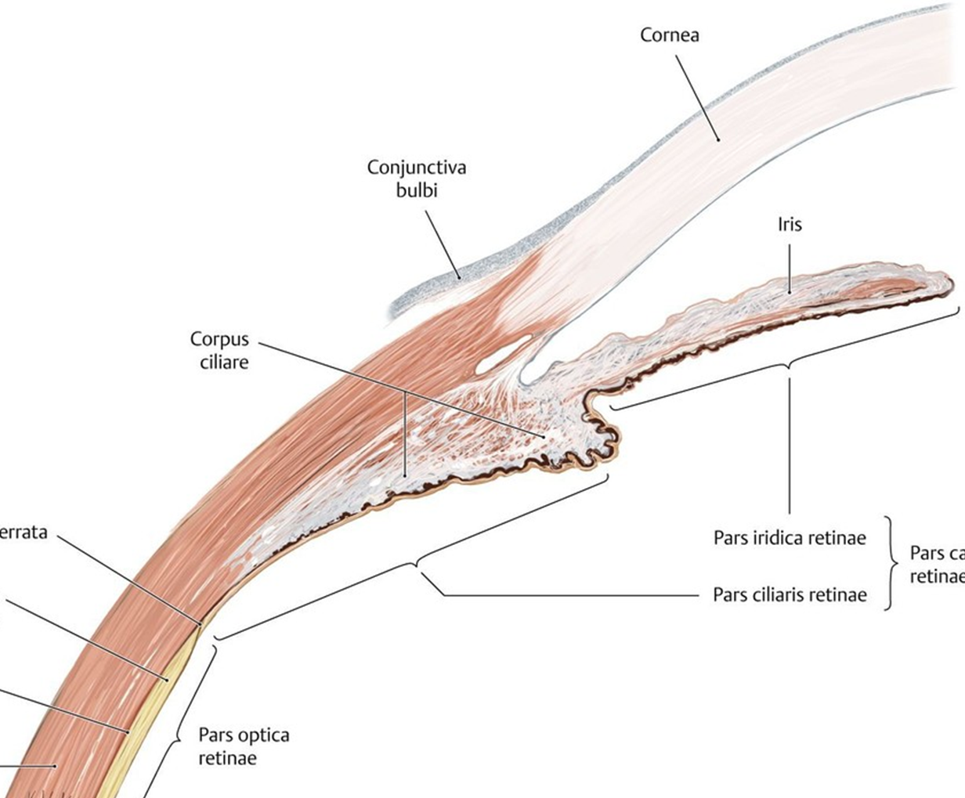
RETINA

Slide 18
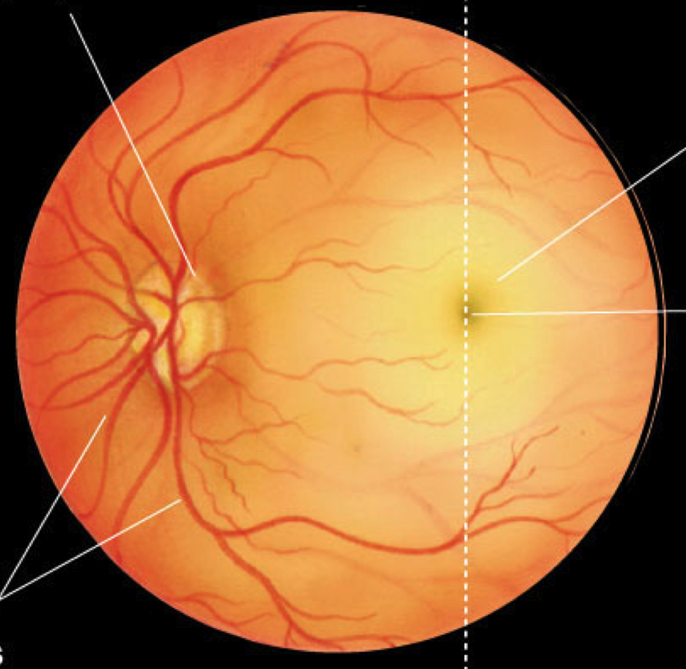
FUNDUS OCULI

Slide 19
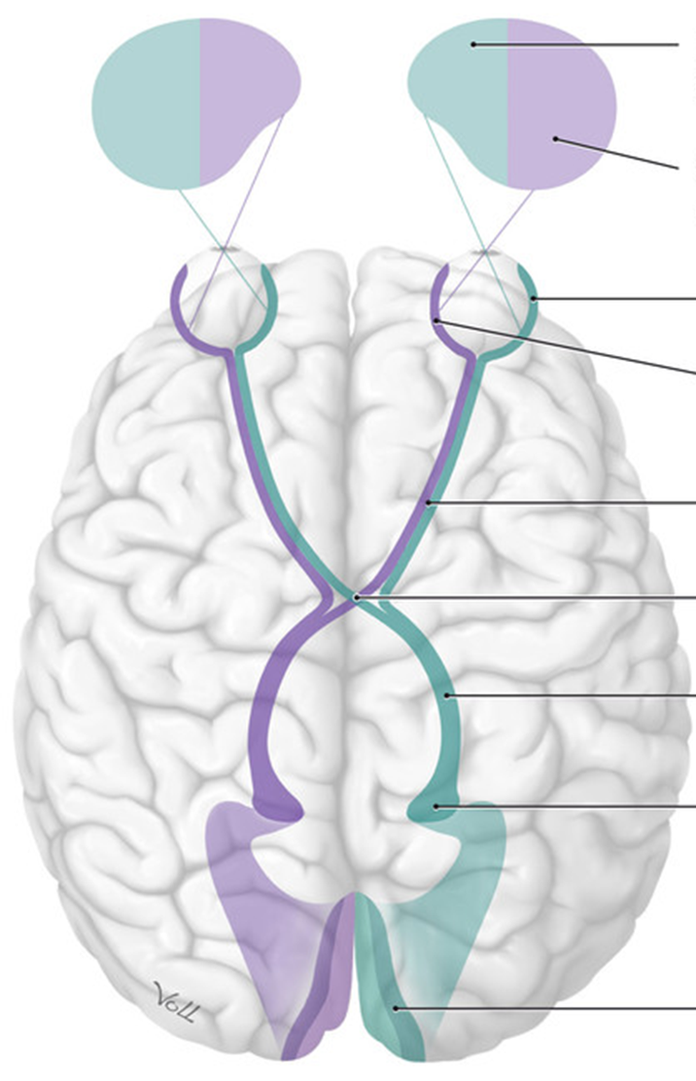
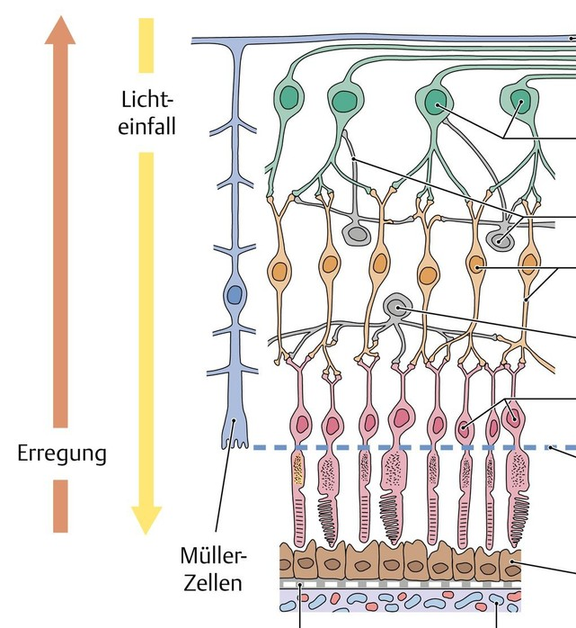

Slide 20
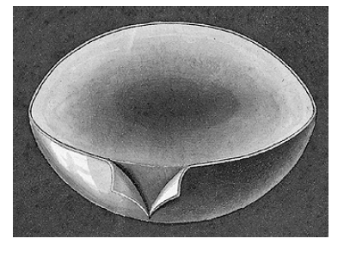
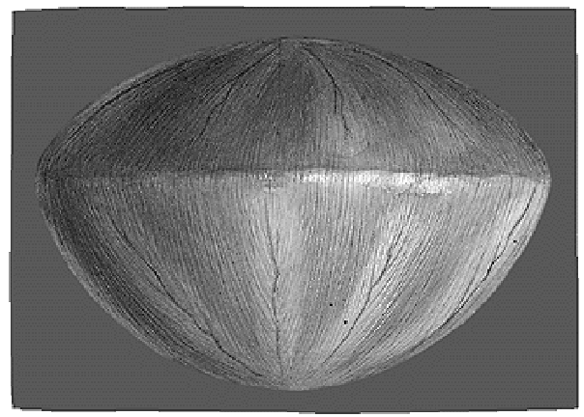
LENS

Slide 21
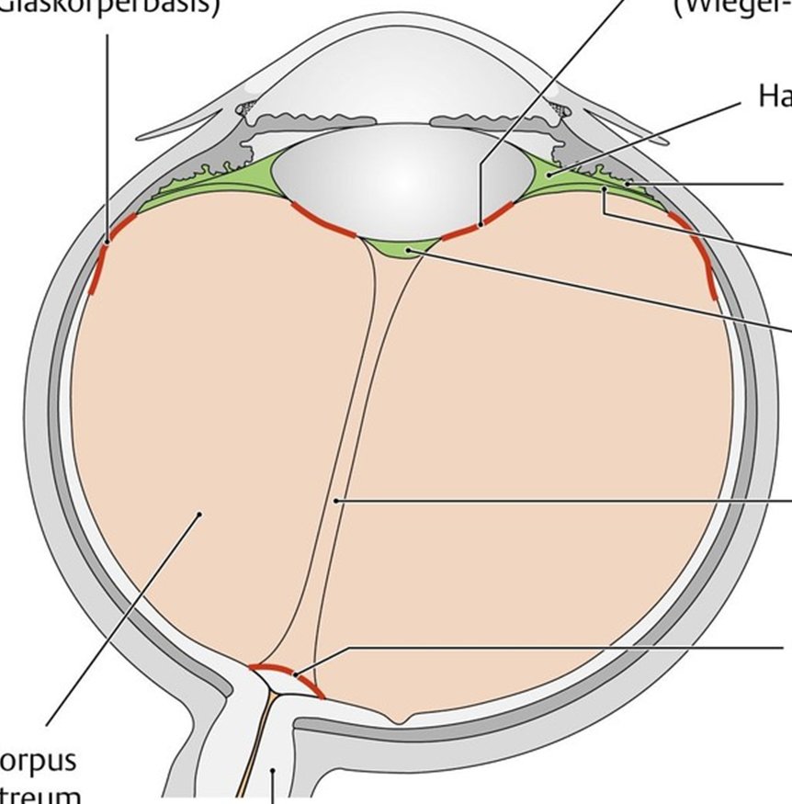
CORPUS VITREUM

Slide 22
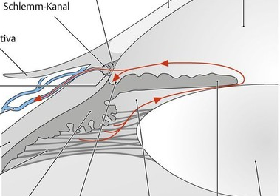
CAMERAE BULBI

Slide 23
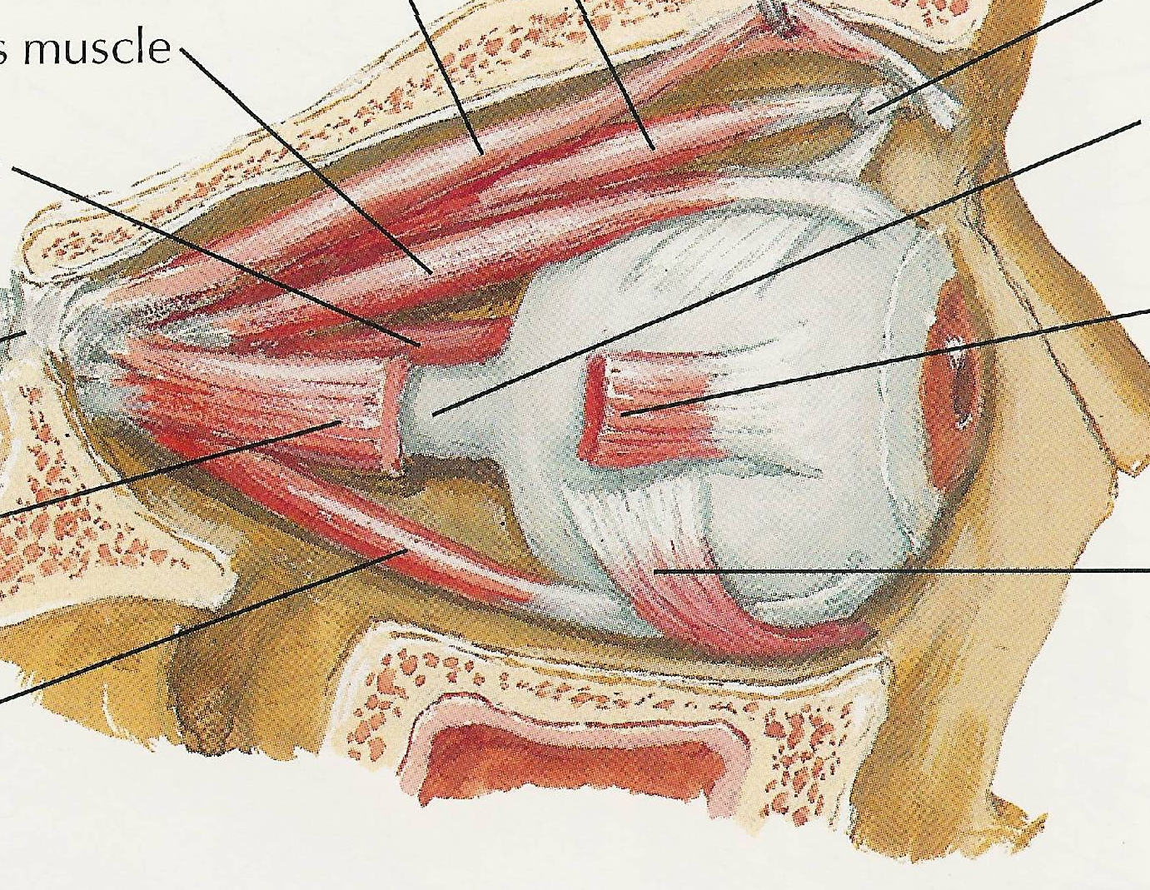
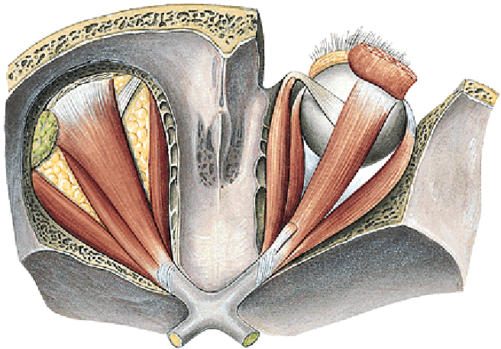
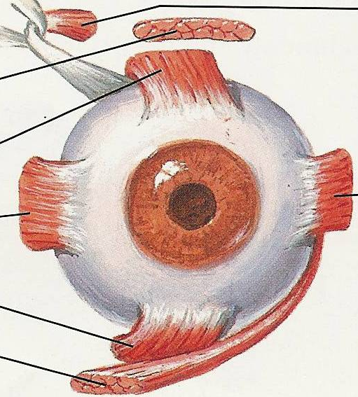
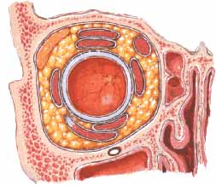
MM. BULBI

Slide 24
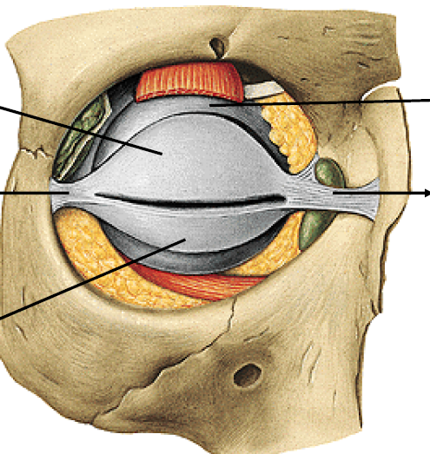
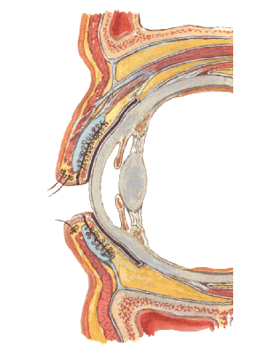
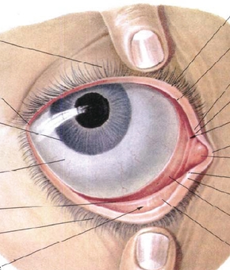
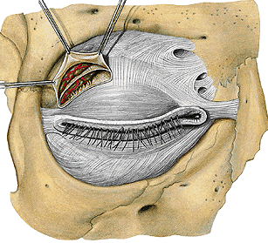
PAPEBREA

Slide 25
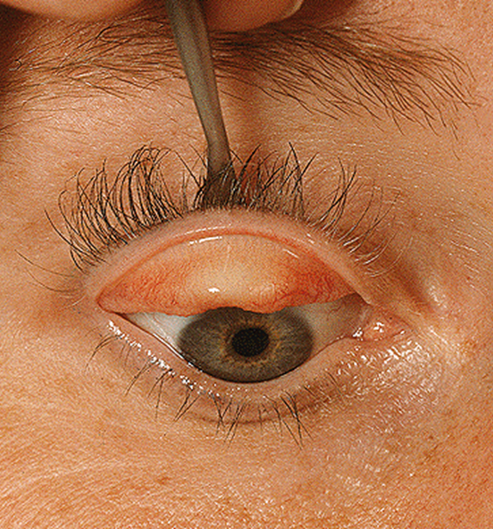
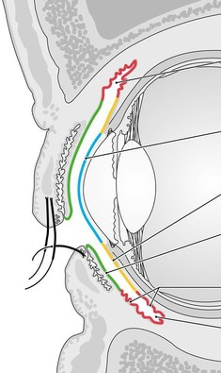


TUNICA CONJUNCTIVA

Slide 26

APARATUS LACRIMALIS
APARATUS LACRIMALIS

Slide 27

ARTERIA OPHTHALMICA

Slide 28

VENAE OPHTHALMICAE

Slide 29






Organum vestibulocochleare

Slide 30


Auris ext.
Auris med.
Auris int.
Auricula Meatus acusticus ext.
Membrana tymp.
Cavum tympani Tuba auditiva Cellulae mastoideae
Labyrinthus
osseus et membranaceus

Slide 31




A. AURIS EXTERNA
1. Auricula

Slide 32


2. Meatus acusticus ext.
1/3
2/3
1/3
1/3
1/3
Porus ac. ext.
VM
Membr.tymp.
M
VM

Slide 33


3. Membrana tympani
p. flaccida
Chorda tympani
p. tensa
IV
I
light reflex
III
II
Paracenthesis !
Notes:
Plicae malleares ant. et post. jsou řasy středoušní sliznice, které prosvítají bubínkem
Od prominentia malllearis jdou po vnitřní straně bubínku a na jeho zevní straně prosvítají 2 řasy středoušní sliznice:
plica mallearis ant – dopředu vzhůru k obvodu bubínku
plica mallearis post – dozadu vzhůru k obvodu bubínku.
Obě řasy mezi sebou a obvodem bubínku uzavírají pars flaccida membranae tympani (tenčí část bubínku, která je nahoře fixována do incisura tympanica a není tak napjatá jako hlavní část bubínku)
Pars tensa membranae tympani – tužší a napjatá část, v níž prosvítají vazivová vlákna střední vrstvy bubínku.

Slide 34


B. AURIS MEDIA
Cavum tympani

Slide 35





Slide 36






Ossicula auditus

Slide 37




2. Tuba auditiva
L
Kr
M
lamina membranacea

Slide 38

3. Cellulae mastoideae

Slide 39



C. AURIS INTERNA
Notes:
Auris externa et media slouží pouze převodu sluchových vln
Auris interna obsahuje smyslový epitel – pro sluchové informace a dále čidla pro registraci polohy a pohyby hlavy v prostoru
Naléhání hlemýždě na meatus ac. internus
Canalis semicircularis ant.= prominentia arcuata
Tegmen tympani

Slide 40

Labyrintus osseus

Slide 41


Vestibulum
Canales semicirculares ossei

Slide 42







Cochlea
Notes:
Lamina spiralis ossea má 2 hrany:
labium limbi vestibulare – připojuje se na ní membrana tectoria
labium limbi tympanicum – připojuje se na ní membrana basilaris
Modiolus – kostěná osa ve tvaru kužele
Lamina spiralis ossea – spirální kostěná lišta, která odstupuje z modiolu zevně do kanálku hlemýždě. Modiolus + lamina spiralis ossea – podobají se šneku ve strojku na mletí masa

Slide 43


Meatus acusticus internus
Notes:
43
Area vest. sup. – n. utriculoampullaris
area vestib. inf. – n. saccularis
foramen signulare – n. ampullaris post.

Slide 44



Labyrinthus membranaceus

Slide 45


Ductus cochlearis
Notes:
Ductus cochlearis
uložen v kostěném hlemýždi mezi okrajem l. spiralis ossea a zevní stěnou kostěného kanálku. Na průřezu má trojúhelníkovitý tvar a jeho stěny tvoří:
- membrana basilaris (p. tympanicus) – tvoří dno dct. cochlearis a odděluje ho od scala tympani. Med. navazuje na volný okraj l. spiralis ossea (na labium limbi tympanicum), na opačné straně se připojuje na lig. spirale cochleae.
- membrana vestibularis – odstupuje od okraje l. spiralis ossea, obrací se proti scala vestibuli
- zevní stěna kostěného kanálku hlemýždě (vznikla srůstem dct. cochlearis s periostem)
Na l. basilaris je uloženo organum spirale (Cortiho orgán) – sluchový recepční orgán.
Skládá se ze smyslových a podpůrných buněk:
- podpůrné bb jsou skloněny tak, že vytvářejí trojúhelníkovitý Cortiho tunel
- po stranách tunelu jsou smyslové bb – jejich apikální povrch nese vždy 40-50 stereocilií,
které vyčnívají nad úroveň Cortiho tunelu. Base jsou opředeny vlákny n. VIII. Cilie zasahují do tzv. membrana tectoria – rosolovitá hmota, která se klade volně přes Cortiho orgán.

Slide 46


Endolymph
Perilymph

Slide 47


pathways
Acustic pathway
Vestibular pathway

Slide 48

Zvukové vlny → ZZ a bubínek > rozkmitá se. Kmity se přenáší přes sluch. kůstky a f.vestibuli. > rozvlnění perilymfy > endolymfy > basil. membr. a membr. tectoria > podráždění smysl. bb. Cortiho org. > p. cochlearis n. VIII. → MK

Slide 49


Registrace pohybu hlavy v prostoru
Cristae ampullares polokruhových kanálků
cilie
Při pohybu hlavy proudící endolymfa ohýbá gelatinosní vrstvu s ciliemi
mechanické podněty jsou přeměněny v nervový vzruch
vzruchy jsou odváděny p. vestibularis n. VIII.
sek. smyslové a podpůrné buňky
gelat. vrstva
cilie
smyslové + podpůrné bb.
N. VIII.
Notes:
V ampulární části každého kanálku je hřebenovitá hrana – crista ampullaris, která se skládá ze smyslových a podpůrných buněk.
Volný povrch hrany je kryt řasou – cupula ampullaris, do které přecdhází čivé výběřžky smyslových buněk (cilie)
Crista ampullaris leží kolmo na podélnou osu ampully

Slide 50

Receptory gravitace
Macula statica utriculi sacculi
Změny polohy hlavy > statokonie mění polohu > změna tahu nebo tlaku na cilie smyslových bb.
> přeměna informace na nervový vzruch > p. vestibularis n. VIII.
statoconie
gel. vrstva
cilie
smyslové bb. podpůrné bb.
n. VIII.
Notes:
Smyslové buňky
jsou sekundární smyslové bb, které přijímají podněty a mění je v nervové vzruchy, které pak předávají zakončení senzorických vláken vestibulárního nervu, které opřádají baze těchto buněk.
- z buněk vyčnívají stereocilie a u nich vždy 1 ultramikrosklpicky delší cilie
- apikální povrch buněk je kryt relativně vysokou gelatinosní glykoproteinovou vrstvou, do níž jsou cilie i stereocilie zanořeny.
- na povrchu gelatinosní vrstvy jsou různě velké krystalky uhličitanu vápenatého zvané otolity (statoconie, otoconie)
- otolity působí svou hmotností směrem gravitace na gelatinosní vrstvu a jejím prostřednictvím na cilie smyslových buněk
- buňky vnímají mikroskopické deformace cilií a stereocilií a mění je v nervové vzruchy.

